Slide 1
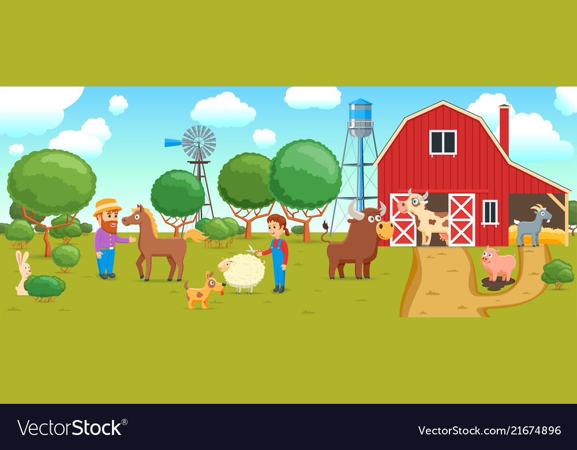
ماذا يوجد داخل المنزل الخشبي ؟ (وحدة نحن و الكائنات)

Slide 2
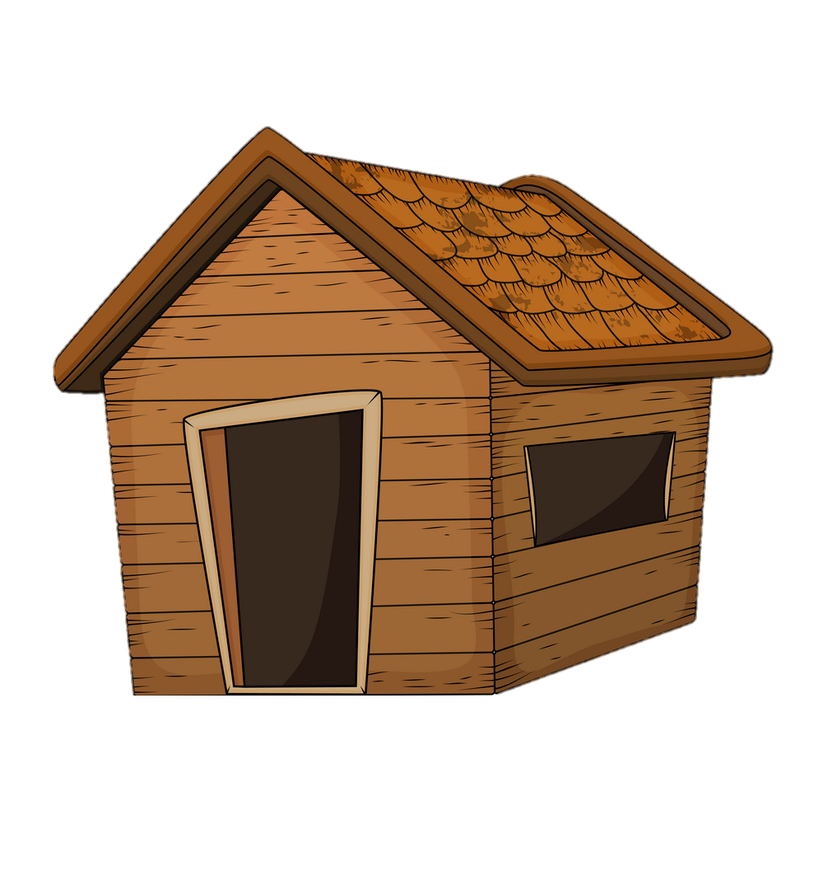
ما اسم هذا الحيوان ؟ ابحث لي عن الحرف الأول من اسمه :
خنفساء
ب
ط
خ
ر

Slide 3
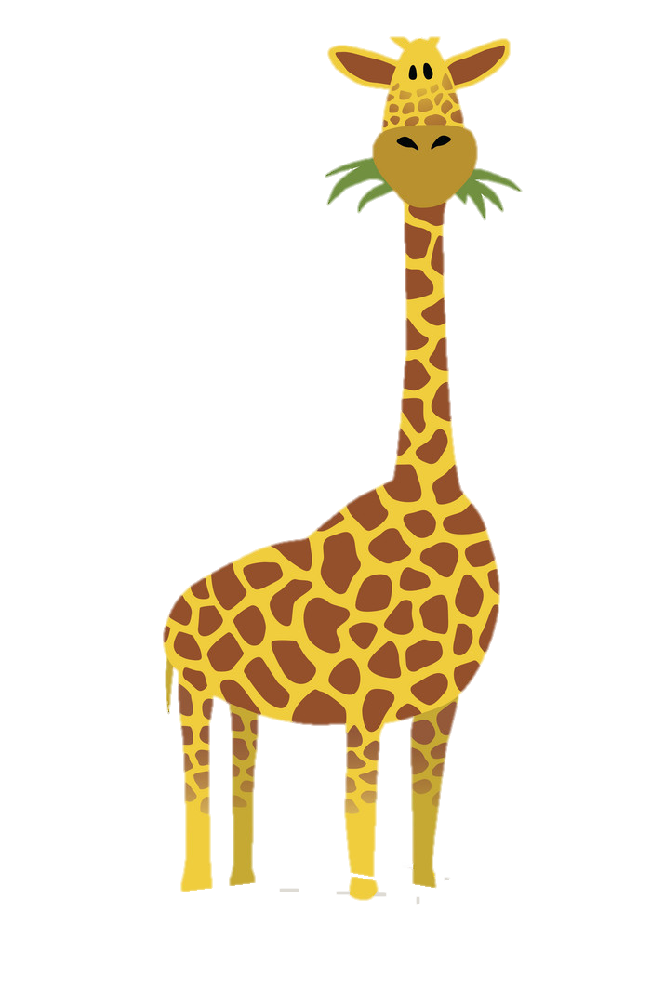
ما اسم هذا الحيوان ؟ ابحث لي عن الحرف الأول من اسمه :
زرافة
ب
ز
خ
ر

Slide 4
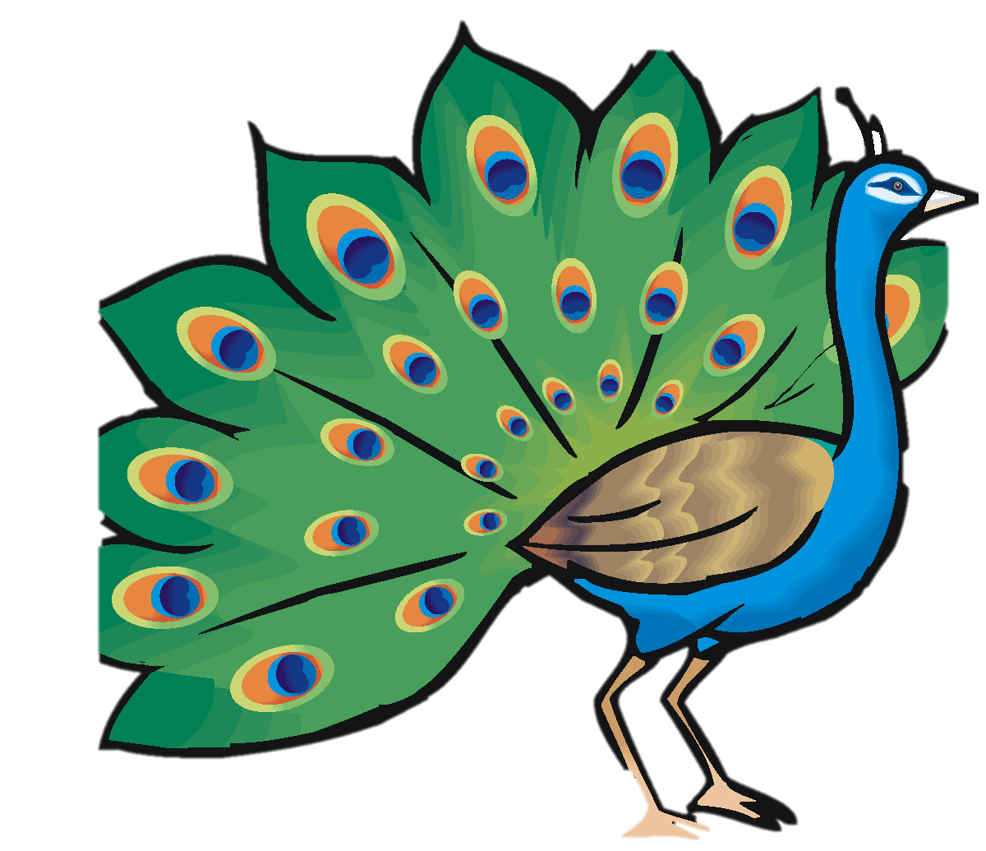
ما اسم هذا الحيوان ؟ ابحث لي عن الحرف الأول من اسمه :
طاووس
ص
ز
خ
ط

Slide 5
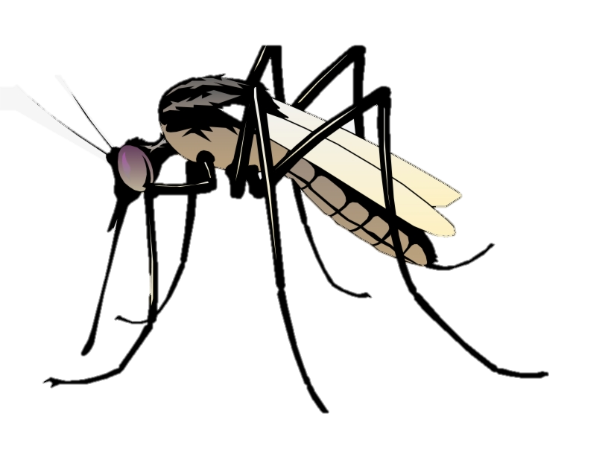
ما اسم هذا الحيوان ؟ ابحث لي عن الحرف الأول من اسمه :
بعوضة
ص
ز
ب
ط

Slide 6
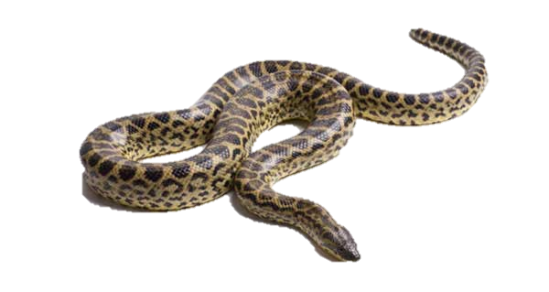
ما اسم هذا الحيوان ؟ ابحث لي عن الحرف الأول من اسمه :
ثعبان
ص
ث
ب
ط

Slide 7
نشاط الكتاب صفحة ( 16 )

